Slide 1

ESCENARIO DE RIESGO
IDENTIFICACIÓN DE PROBABLES LOCALIDADES AFECTADAS
PRONÓSTICO DE PRECIPITACIONES 02/12/2017 (16:00 HORAS)

Slide 2
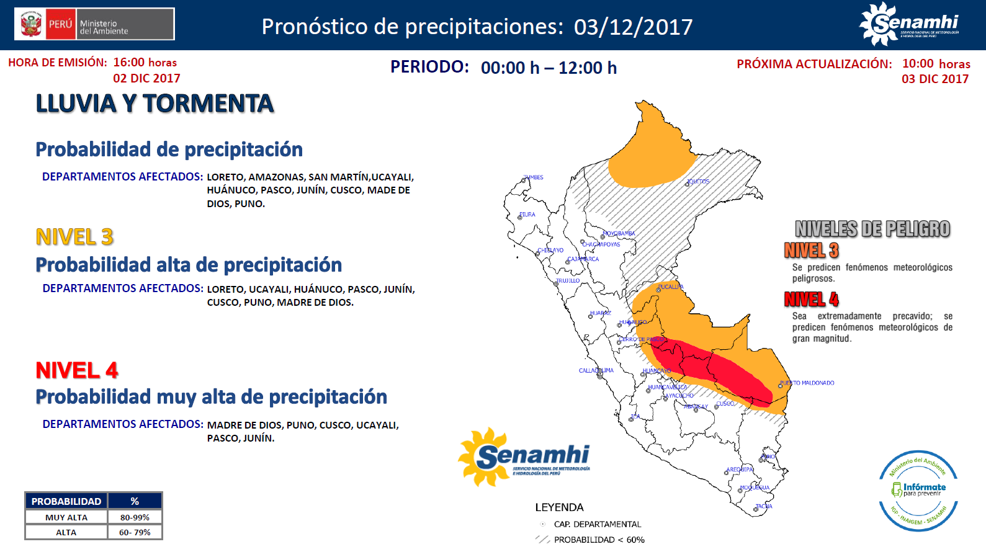

Slide 3
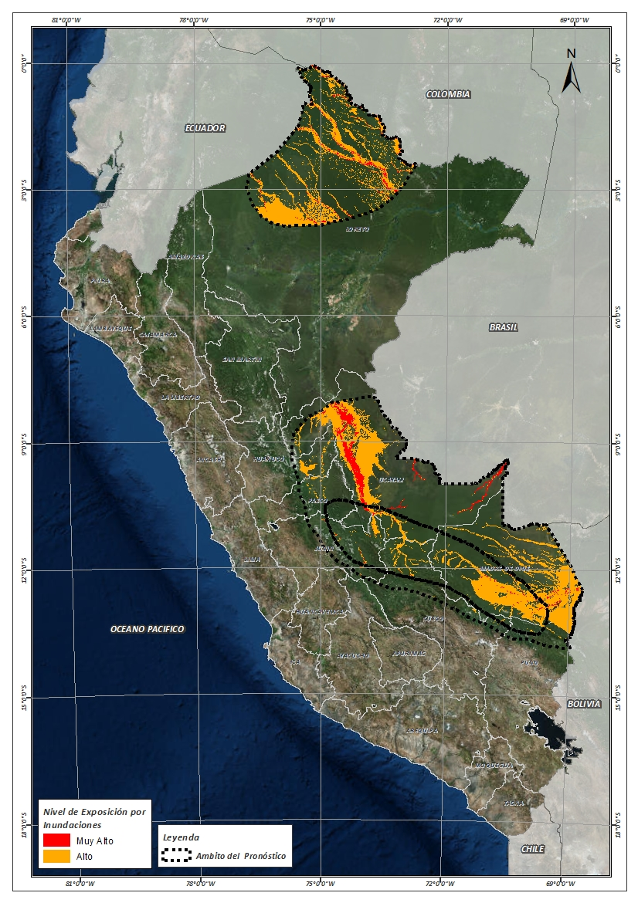
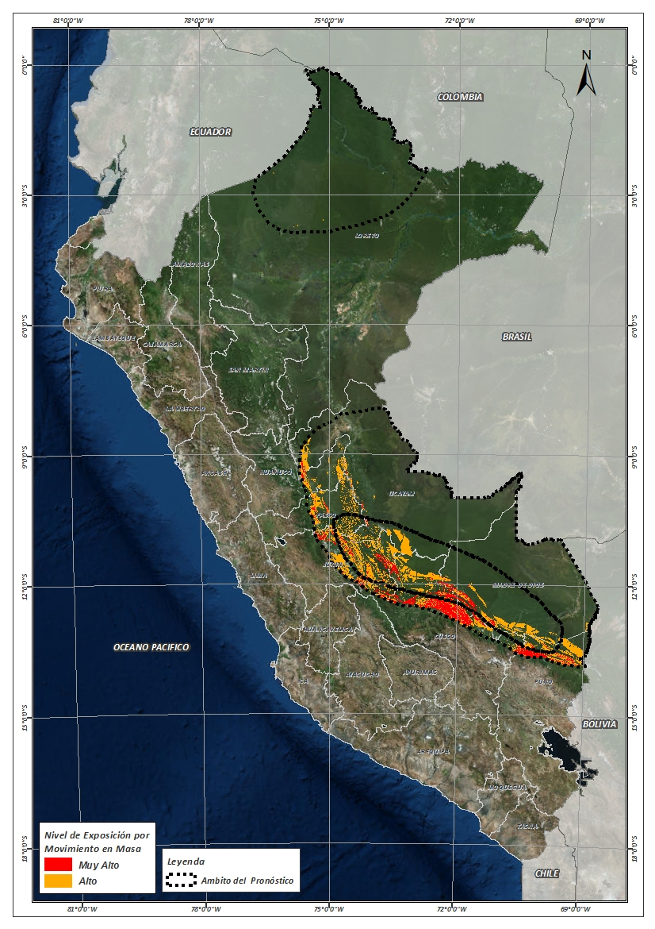
Mapa de exposición alta por INUNDACION Según el Pronóstico de Lluvias
Mapa de exposición alta por MOVIMIENTOS EN MASA Según el Pronóstico de Lluvias

Slide 4
Distritos expuestos por inundación
NRO | DEPARTAMENTOS | CANTIDAD DE DISTRITOS
1 | CUSCO | 4
2 | HUANUCO | 5
3 | JUNIN | 11
4 | LORETO | 9
5 | MADRE DE DIOS | 11
6 | PASCO | 2
7 | UCAYALI | 15
 | Total general | 57

Slide 5
Distritos expuestos por Inundación
57 Distritos

Slide 6
Población expuesta por Inundación
NRO | DEPARTAMENTOS | POBLACION TOTAL
1 | CUSCO | 7,573
2 | HUANUCO | 7,756
3 | JUNIN | 100,022
4 | LORETO | 26,662
5 | MADRE DE DIOS | 93,285
6 | PASCO | 5,505
7 | UCAYALI | 357,163
 | Total general | 597,966

Slide 7
Población expuesta por Inundación
597,966 Total de Pobladores

Slide 8
Distritos expuestos por movimiento en masa
NRO | DEPARTAMENTOS | CANTIDAD DE DISTRITOS
1 | CUSCO | 7
2 | HUANUCO | 4
3 | JUNIN | 15
4 | LORETO | 1
5 | MADRE DE DIOS | 4
6 | PASCO | 5
7 | PUNO | 2
8 | UCAYALI | 5
 | Total general | 43

Slide 9
Distritos expuestos por movimiento en masa
43 Distritos

Slide 10
Población expuesta por Movimientos en Masa
NRO | DEPARTAMENTOS | POBLACION TOTAL
1 | CUSCO | 21,678
2 | HUANUCO | 1,704
3 | JUNIN | 140,802
4 | LORETO | 59
5 | MADRE DE DIOS | 2,329
6 | PASCO | 17,967
7 | PUNO | 2,263
8 | UCAYALI | 19,553
 | Total general | 206,355

Slide 11
Población expuesta por Movimientos en Masa
206,355 Total de Pobladores

Slide 12

Consultas:
soporte-sigrid@cenepred.gob.pe

